Slide 1
제3장 추상화에서 객체지향 프로그래밍까지
변영철 교수
(ycb@jejunu.ac.kr)

Slide 2
처음 다운로드 받는다면,
git clone https://github.com/yungbyun/cpplecturenote.git
전에 받은 적이 있다면, 받은 폴더로 이동하여
git pull

Slide 3
1. 추상화는 뭐고 데이터 추상화는 뭘까
추상화
'묶는 것' 혹은 '간략히 줄여서, 묶어서 표현하는 것‘
어제 한 일에 대해 말할 경우 '어제 친구랑 영화를 보았다' 등과 같이 간략히 묶어서 표현하는 것
코드 추상화
코드를 간단히 줄여서(묶어서) 표현하는 것 -> 함수
???
코드뿐만 아니라 변수(데이터)까지 간단히 줄여서(묶어서) 표현하는 것
그 결과 무엇이 만들어질까?

Slide 4
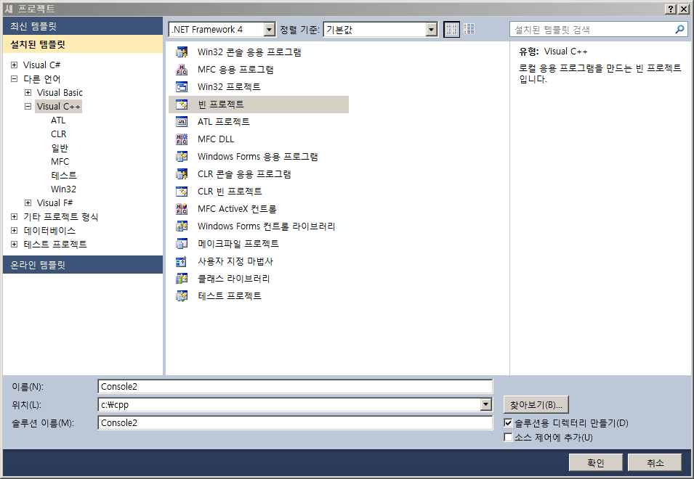
2. CONSOLE2 프로젝트 생성하기
파일(F) > 새로 만들기(N) > 프로젝트(P)... 메뉴 항목을 선택
코드 작성하기

Slide 5
#include <stdio.h>
int iX;
int iY;
void Assign(int x, int y)
{
iX = x;
iY = y;
}
int Add()
{
return iX + iY;
}
void main()
{
int iResult;
Assign(2, 3);
iResult = Add();
printf("두 개의 값을 더한 결과: %d\n", iResult);
}

Slide 6
3. 창자 이야기
앞서 작성한 프로그램은…
창자가 몸 밖으로 나와 있는 사람
혹은 램이나 CPU 등이 밖으로 나와 있는 케이스 없는 컴퓨터
케이스 없는 자판기
왜?
아무나, 아무 데서나 막 액세스(접근)할 수 있어서…
어떤 문제가 있을까?
쉽게 만질 수 있어서
쉽게 다치거나 망가짐
내용물을 분실할 수 있음

Slide 7
3. 창자 이야기
변수 iX는
전역 변수이므로 아무 함수에서나 제한 없이 쉽게 접근할 수 있어서 잘못 접근할 수 있음
가령 iX가 나이를 저장하는 변수일지라도 음수를 넣을 수 있음
음수를 넣지 못하도록 하는 방법이 존재하지 않음
함수 Assign()은
???

Slide 8
4. 변수와 함수를 묶으면 클래스가 보인다
문제 해결 방법
창자는 몸 안으로 밀어 넣고 수술해서 봉해야 함
램과 CPU 등은 단단한 하드 케이스로 싸서 조립함
앞의 프로그램에서 변수 iX, iY도 마찬가지임. 단단한 케이스로 싸서 접근하지 못하도록 함
즉, 관련 있는 것들을 묶어서 포장
관련이 있다는 것을 어떻게 알 것인가?

Slide 9
#include <stdio.h>
묶는다 XXX
시작
int iX;
int iY;
void Assign(int x, int y)
{
iX = x;
iY = y;
}
int Add()
{
return iX + iY;
}
끝

Slide 10
4. 변수와 함수를 묶으면 클래스가 보인다
데이터 추상화
데이터(변수)와 코드(함수)를 묶는 것
추상화하여 만든 XXX -> 추상화하여 만든 자료형 Abstract Data Type, ADT)
우리가 알고 있는 표준 자료형(Standard Data Type)은?
int
double
char 등
자료형은 뭐하라고 있는 것?
변수 만들라고 있는 것

Slide 11
4. 변수와 함수를 묶으면 클래스가 보인다
변수를 만든 예
int a;
XXX a;
여러 변수를 만든 예
int a, b, c;
XXX a, b, c;
a, b, c는 모두 XXX 자료형 변수들
a, b, c는 모두 XXX 자료형에 속하는 변수들
a, b, c는 모두 XXX 라는 부류(족속)에 속하는 변수
따라서 XXX는 부류(class, 클래스)
따라서 추상 자료형을 클래스라고 함

Slide 12
class XXX
{
int iX;
int iY;
void Assign(int x, int y)
{
iX = x;
iY = y;
}
int Add()
{
return iX + iY;
}
}; //끝에 ;을 입력해야 문법에 맞음

Slide 13
class CPoint
{
int iX;
int iY;
void Assign(int x, int y)
{
iX = x;
iY = y;
}
int Add()
{
return iX + iY;
}
};

Slide 14
4. 변수와 함수를 묶으면 클래스가 보인다
전역변수 vs. 멤버 변수
iX와 iY는 전역 변수였지만 이제는 CPoint에 속하는 멤버 변수가 됨
Assign, Add는 전역 함수였지만 이제는 멤버 함수
멤버는 멤버를 액세스 할 수 있다.
길동이, 철수, 영자
int a, b, c;
CPoint gildong, cheolSu, youngJa;
멤버의 의미
키, 몸무게, 성별 등과 같은 속성(attribute)
운전하다, 걷다 등과 같은 할 수 있는 일(function)

Slide 15
4. 변수와 함수를 묶으면 클래스가 보인다
변수들은 서로 독립된 존재들
gildong, cheolSu, youngJa는 서로 독립된 존재들
샴 쌍둥이와 같이 서로 몸이 붙어있는(공유하는) 존재가 아님
변수는 변수이나 속성과 할 줄 아는 일이 있는 변수를 객체(object)라고 함
객체에게 일을 시킬 수 있음
따라서 클래스는 무엇 하라고 있는 것?
객체 만들라고 있는 것
만들어서 일 시키라고 있는 것

Slide 16


Slide 17
#include <stdio.h>
class CPoint
{
int iX;
int iY;
void Assign(int x, int y)
{
iX = x;
iY = y;
}
int Add()
{
return iX + iY;
}
};
CPoint gildong; //(A)
void main()
{
int iResult;
Assign(2, 3);
iResult = Add();
printf("두 개의 값을 더한 결과: %d\n", iResult);
}
허공에 소리치기, 말하기
대상이 없어 혼자 헛소리하기

Slide 18
#include <stdio.h>
class CPoint
{
int iX;
int iY;
void Assign(int x, int y)
{
iX = x;
iY = y;
}
int Add()
{
return iX + iY;
}
};
CPoint gildong; //(A)
void main()
{
int iResult;
gildong.Assign(2, 3);
iResult = gildong.Add();
printf("두 개의 값을 더한 결과: %d\n", iResult);
}
길동이에게 시키기
길동아 Add해달라, Assign해달라.

Slide 19
4. 변수와 함수를 묶으면 클래스가 보인다
객체지향 프로그래밍
Object-Oriented Programming
객체야(gildong) 무엇(Add, Assign)을 해다오~
클래스 지향 프로그래밍이 아님
객체 지향(위주)
클래스를 보지 말고 객체를 보라.
객체를 만들지 않으면 클래스는 아무런 쓸모가 없음
객체가 언제 만들어지는지 항상 생각

Slide 20
5. 관련된 변수와 함수를 묶는 이유
묶는다 = 포장한다
묶는 행위를 잘 표현한 말 = 캡슐화(encapsulation)
잘 포장된 것의 예: 자판기
묶어서 포장했을 때의 장점
자판기 내부(돈 보관함, 종이컵, 커피 등)를 함부로 접근할 수 없음
정보 은폐(information hiding)가 되기 때문
정보 은폐에서 정보가 뜻하는 것
멤버 변수, 멤버 함수
따라서 멤버 변수, 멤버 함수 은폐를 의미

Slide 21
6. 동전 구멍과 버튼도 없는 쓸모 없는 커피 자판기
시킨다고 다 하지는 않는다.
길동아 코딱지를 떼어내 봐라.
멤버 함수는 있지만 호출할 수 없다면 정보 은폐된 멤버
호출할 수 있는 멤버 함수가 하나도 없다면?
이는 마치 동전 구멍과 버튼이 없는 커피 자판기와 같음. 커피를 뽑을 도리가 없어서 아무 짝에도 쓸모 없는 자판기
Add와 Assign 멤버 함수를 호출할 수 있도록
public 키워드
인터페이스(interface)
메시지 전달(message passing

